Slide 1



Nouveaux pouvoirs du commissaire
Loi sur les langues officielles modernisée
Le 21 novembre 2025
CLO-OCOL.GC.CA

Slide 2






Aperçu des nouveaux pouvoirs du commissaire
Motifs de refus ou de cessation d’enquêter
Médiation
Accord de conformité
Sommaire d’enquête
Ordonnance
Sanction administrative pécuniaire

Slide 3

Cheminement d’une plainte
En route vers la conformité

Slide 4

Nouveaux motifs pour refuser ou cesser d’enquêter

Slide 5
Nouveaux motifs pour refuser ou cesser d’enquêter
Le commissaire a déjà mené une enquête et produit un rapport qui détermine que l’objet de la plainte était fondé.
Un accord de conformité a été conclu à l’égard de l’objet de la plainte entre le commissaire et l’institution visée.
La plainte n’a pas été déposée à l’intérieur d’un délai raisonnable.
L’institution fédérale concernée a pris des mesures correctives pour régler la plainte.

Slide 6

Médiation

Slide 7
Médiation
Offerte sur invitation, à la discrétion du commissaire
Vise à régler une plainte par l’entremise d’une entente à l’amiable plutôt que d’une enquête formelle
Processus rapide : une plainte peut être réglée en moins de trois mois
Taux de réponses favorables aux invitations lancées :
  Institutions fédérales : près de la moitié des cas (46 %)
  Personnes qui ont déposé les plaintes : beaucoup moins d’intérêt (16 %)

Slide 8

Accord de conformité

Slide 9
Accord de conformité
Entente entre le commissaire et l’institution fédérale visée par la plainte
Prévoit des conditions que l’institution s’engage à respecter dans un délai déterminé pour corriger la violation à la Loi sur les langues officielles
Obligation légale de se conformer aux conditions prévues dans l’accord

Slide 10
Accord de conformité
Avantages de conclure un accord de conformité :
Cessation de l’enquête
Participation active
Pouvoir le moins contraignant

Slide 11
Un accord de conformité peut être conclu…
Au début de l’enquête
En cours d’enquête
Après l’envoi du rapport d’enquête
Au terme de l’enquête
Accord de conformité

Slide 12
Étapes pour conclure un accord de conformité :
Accord de conformité
Invitation
Dialogue
Signature
Vérification

Slide 13
Sommaire d’enquête

Slide 14
Sommaire d’enquête
Publié sur le site Web du Commissariat
Critères de sélection préétablis
Nécessité de finaliser l’enquête avant la publication du sommaire
Préavis d’au moins 30 jours donné à l’institution fédérale avant la publication

Slide 15

Ordonnance du commissaire

Slide 16
Ordonnance du commissaire
Émis à la fin d’une enquête portant exclusivement sur les communications avec le public et la prestation des services (partie IV) ou encore sur la langue de travail (partie V)
Impose formellement à l’institution de prendre certaines mesures pour se conformer à la Loi
Outil très coercitif, généralement utilisé en dernier recours
Émis unilatéralement par le commissaire

Slide 17
Ordonnance du commissaire
Pour pouvoir émettre une ordonnance, le commissaire doit :
Avoir des motifs raisonnables de croire que l’institution fédérale a contrevenu à la partie IV ou V de la Loi sur les langues officielles
Avoir fait des recommandations dans le cadre de son rapport final d’enquête
  Avoir déjà proposé à l’institution fédérale de conclure un accord de conformité

Slide 18
Étapes pour émettre une ordonnance :
Ordonnance du commissaire
Dialogue
Émission
Vérification

Slide 19


Pouvoirs en attente

Slide 20
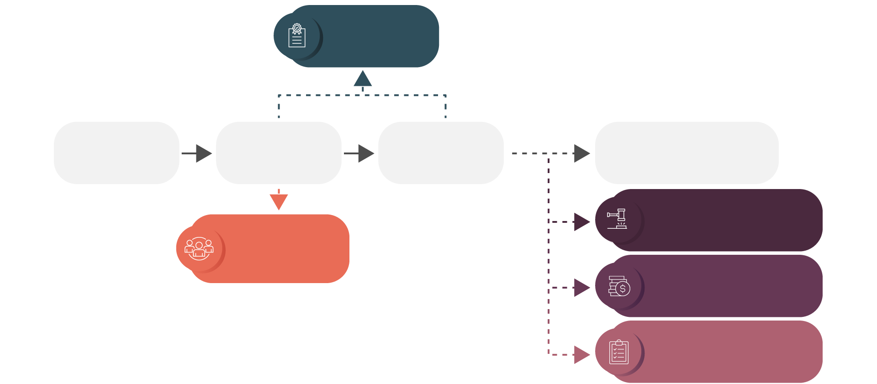
En résumé…
Cheminement d’une plainte
Accord de conformité
Réception de la plainte
Enquête
Rapport final d’enquête
Suivi
Ordonnance du commissaire
Modes substitutifs de résolution des différends
Sanction administrative pécuniaire
Publication d’un sommaire d’enquête

Slide 21

Questions

